Slide 1


강원감영문화제 개최
필요성에 대한 제언
전미정 의원

Slide 2
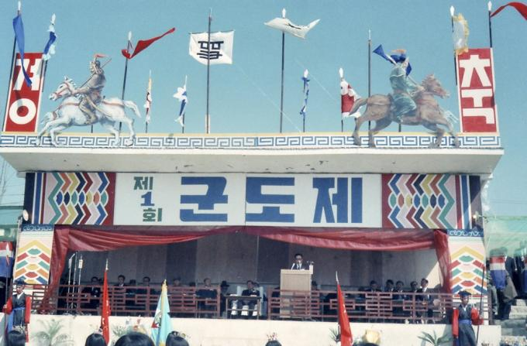

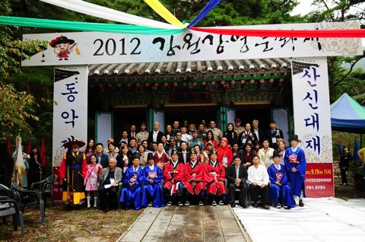
유구한 전통과 역사를 지켜온 강원감영문화제
[사진출처: 네이버 지식백과 및 개인소장]

Slide 3
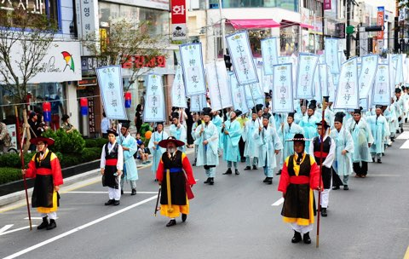
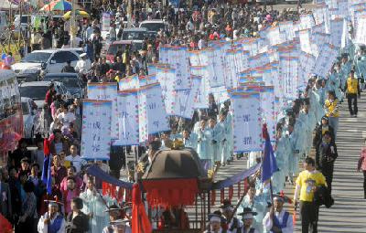
강원감영문화제 관찰사 순력행사
[사진출처: 네이버 지식백과 및 개인소장]

Slide 4
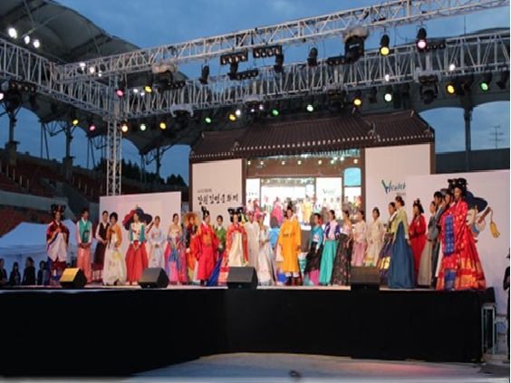
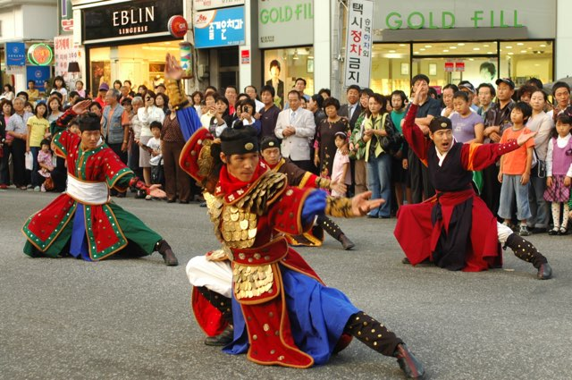
강원감영문화제의 다양한 행사
[사진출처: 개인소장]

Slide 5
감원감영문화제를 위한 중장기 계획 수립
함께 만드는 민관협력체계 구축
원도심과의 연계로 지역경제 활성
재정적, 행정적 지원 체계 마련

Slide 6
강원감영문화제 개최
필요성에 대한 제언
전미정 의원

Slide 7
감사합니다
전미정 의원

